Slide 1


Slide 2



Slide 3


مبادرة الأنامل الذهبية

Slide 4




فريق المبادرة
أ .عطاف أبو دحروج
أ. ريهام البيطار
أ . أمل خميس

Slide 5
تعريف مبادرة الأنامل الذهبية
تهدف مبادرة الأنامل الذهبية الى ترسيخ القضية الفلسطينية بأركانها وقواعدها وثوابتها الأساسية ، بالإضافة الى جعل القضية الفلسطينية والقدس والأقصى وحق العودة أن تأخذ الجانب الأكبر من اهتمامات الطالبات . وذلك من خلال المحاضرات ،و النشرات ، والاذاعات المدرسية ، واللوحات الفنية ، والمسابقات ، والمعارض التراثية وغير ذلك.
تهدف المبادرة أيضا الى تزيين جدران المدرسة والغرف الصفية وممرات المدرسة بالتراث الفلسطيني.

Slide 6


Slide 7
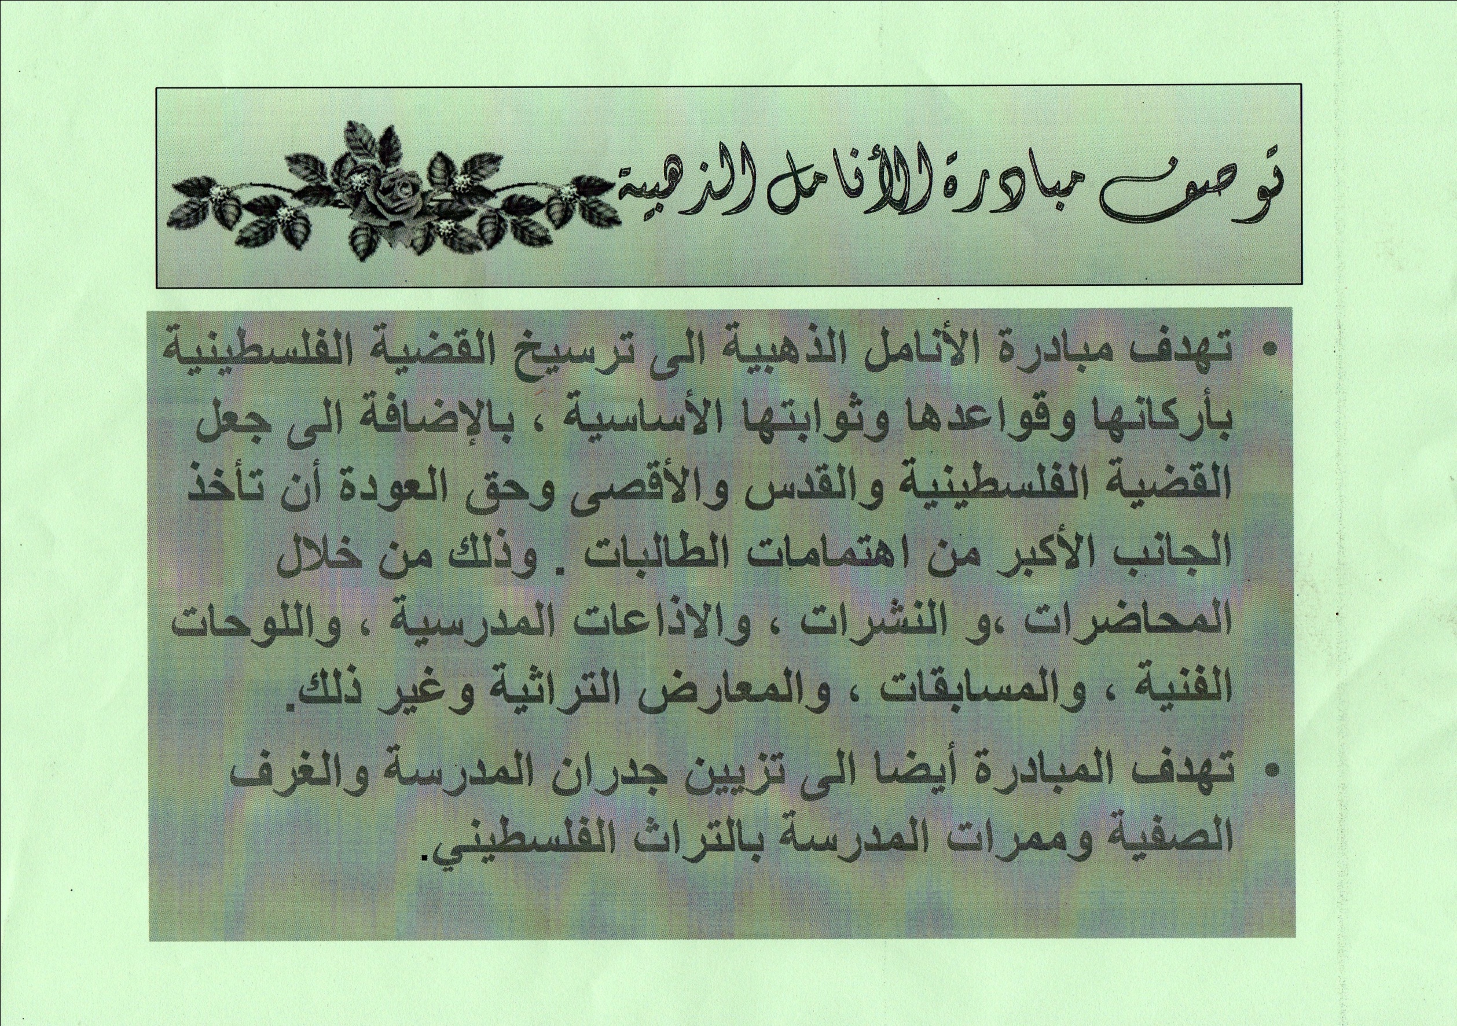

Slide 8


Slide 9
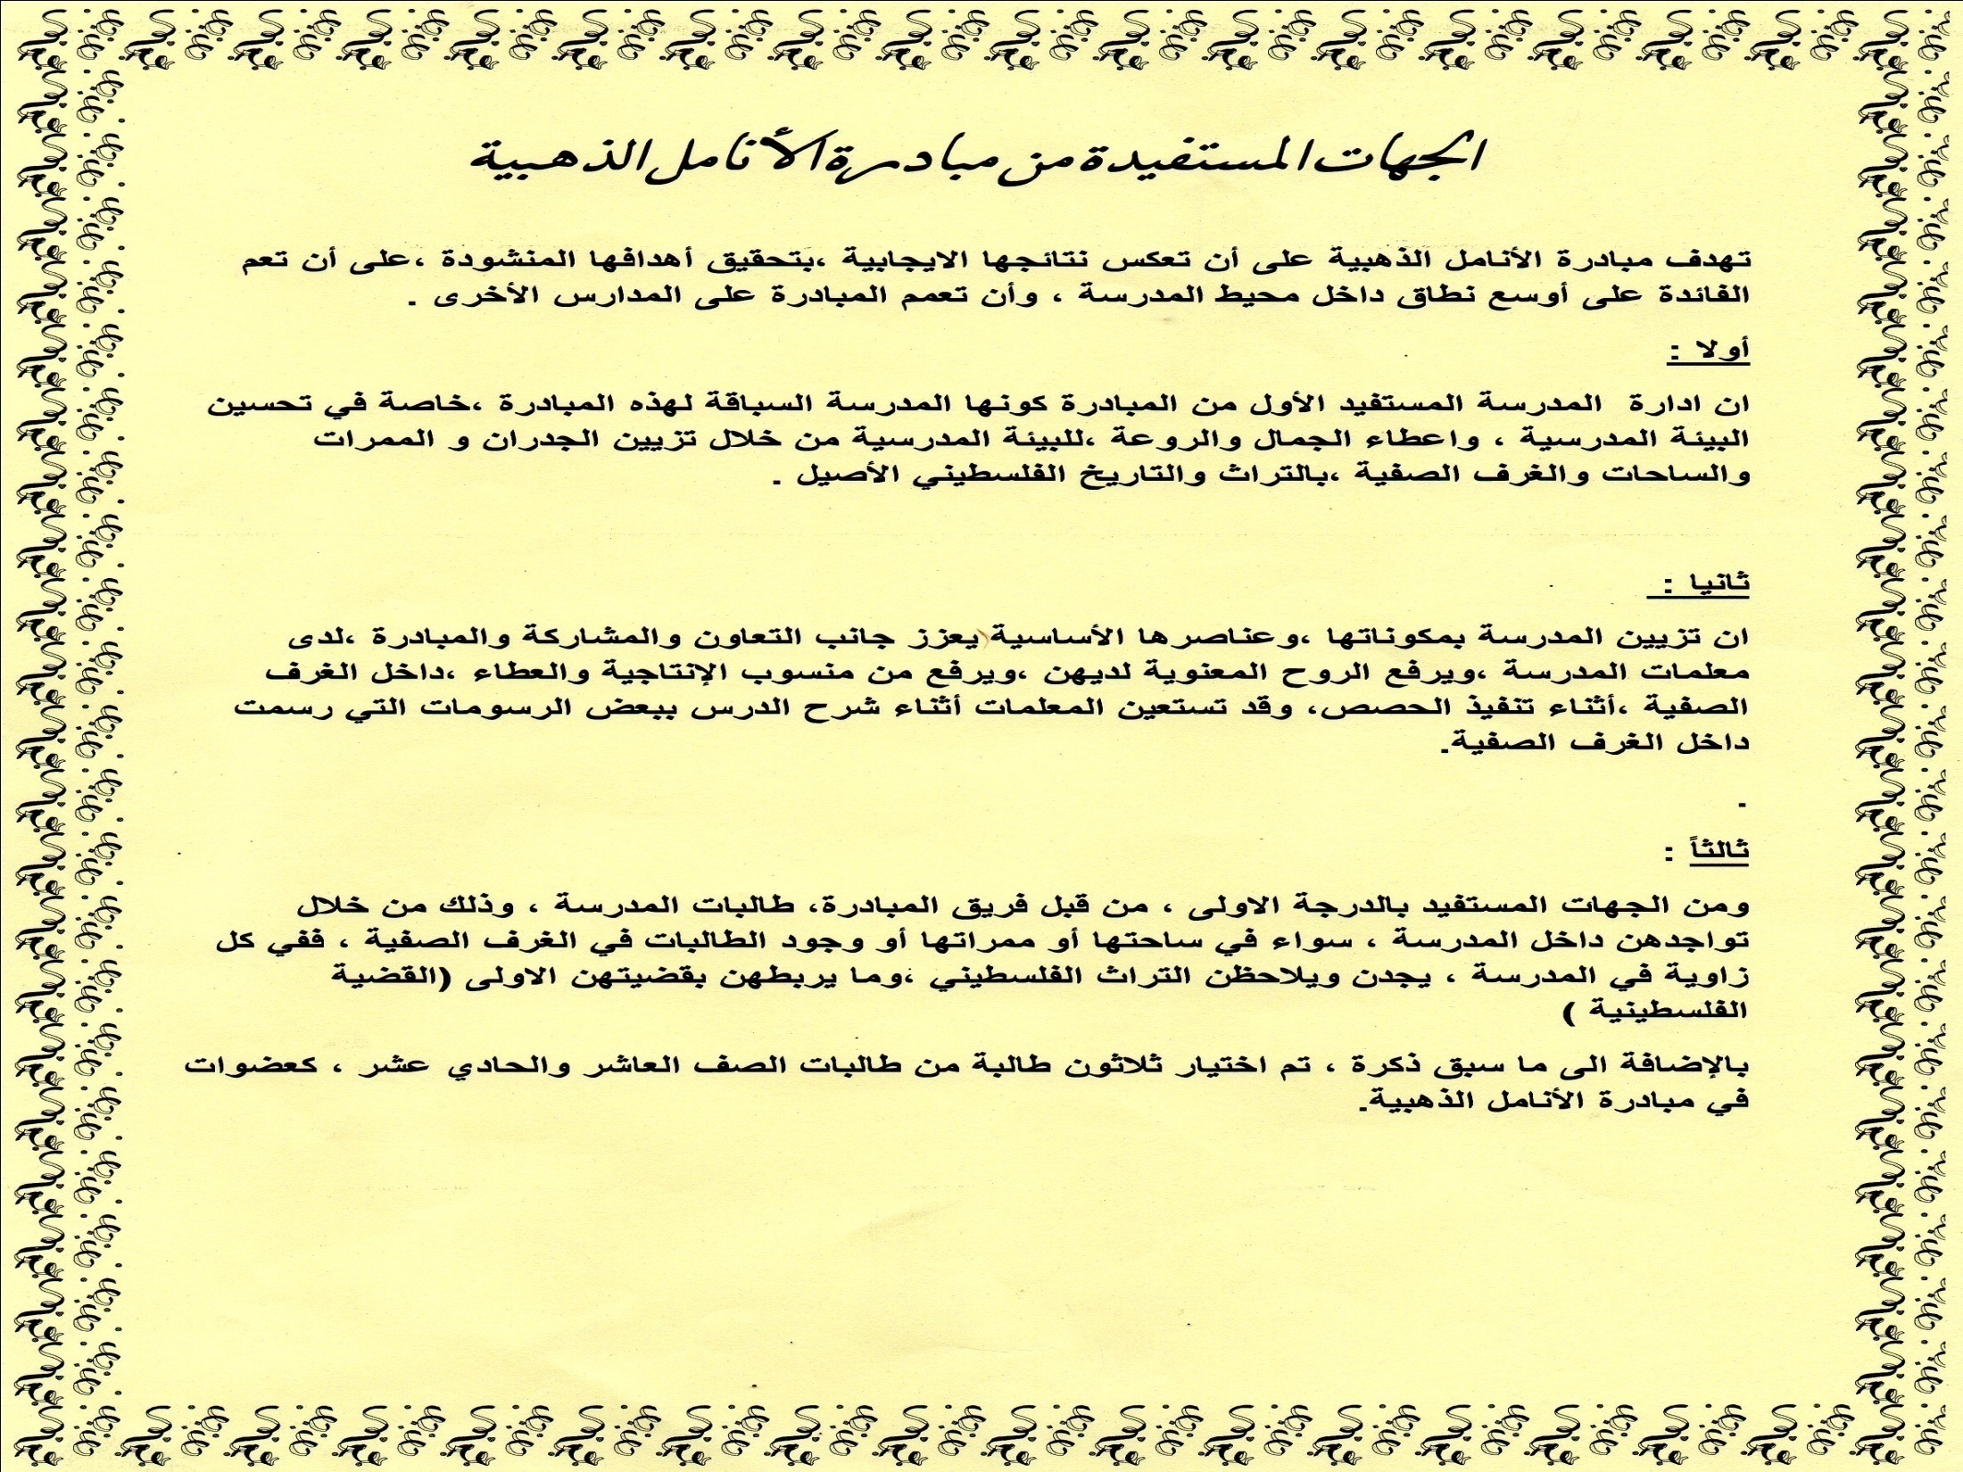

Slide 10
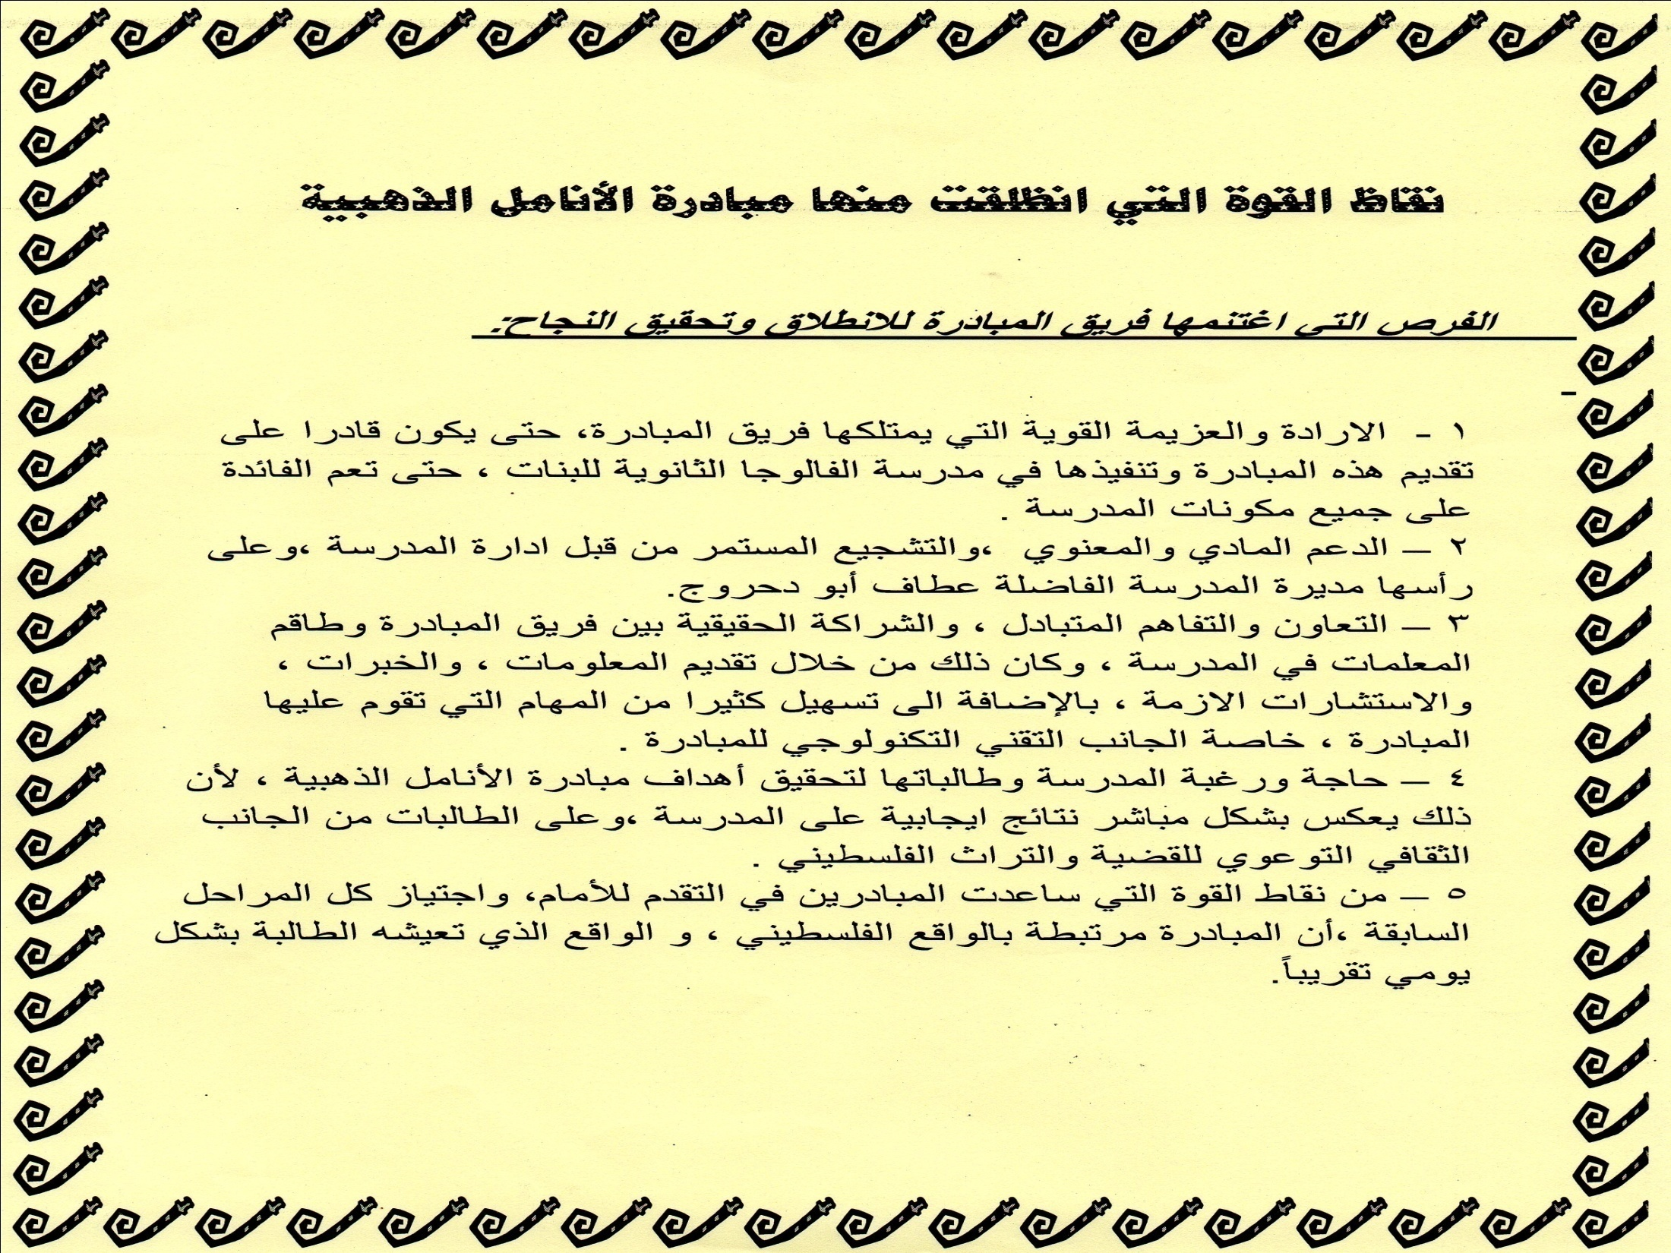

Slide 11


Slide 12
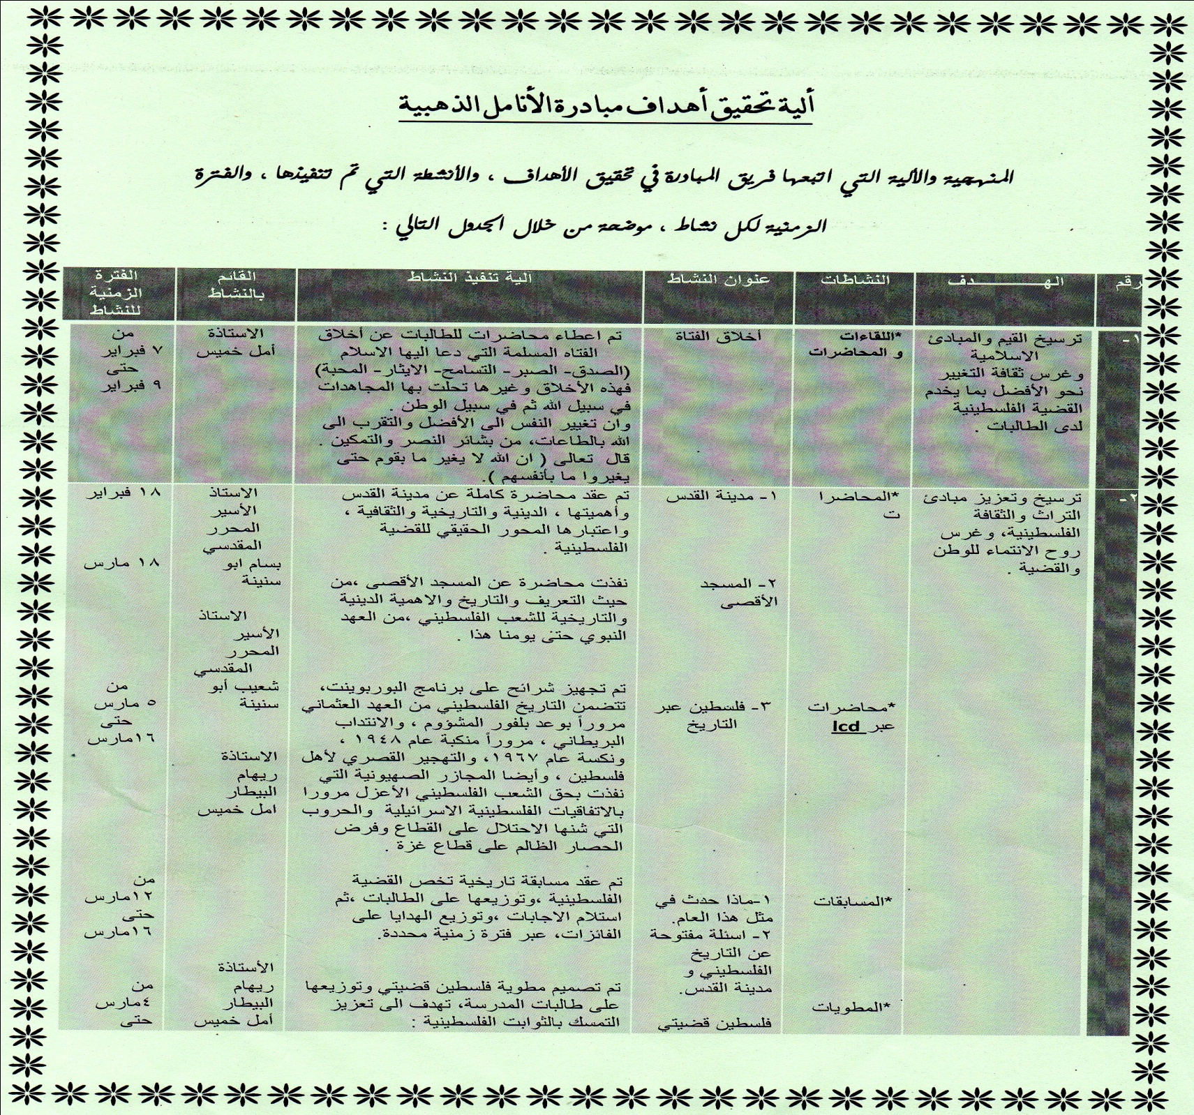

Slide 13
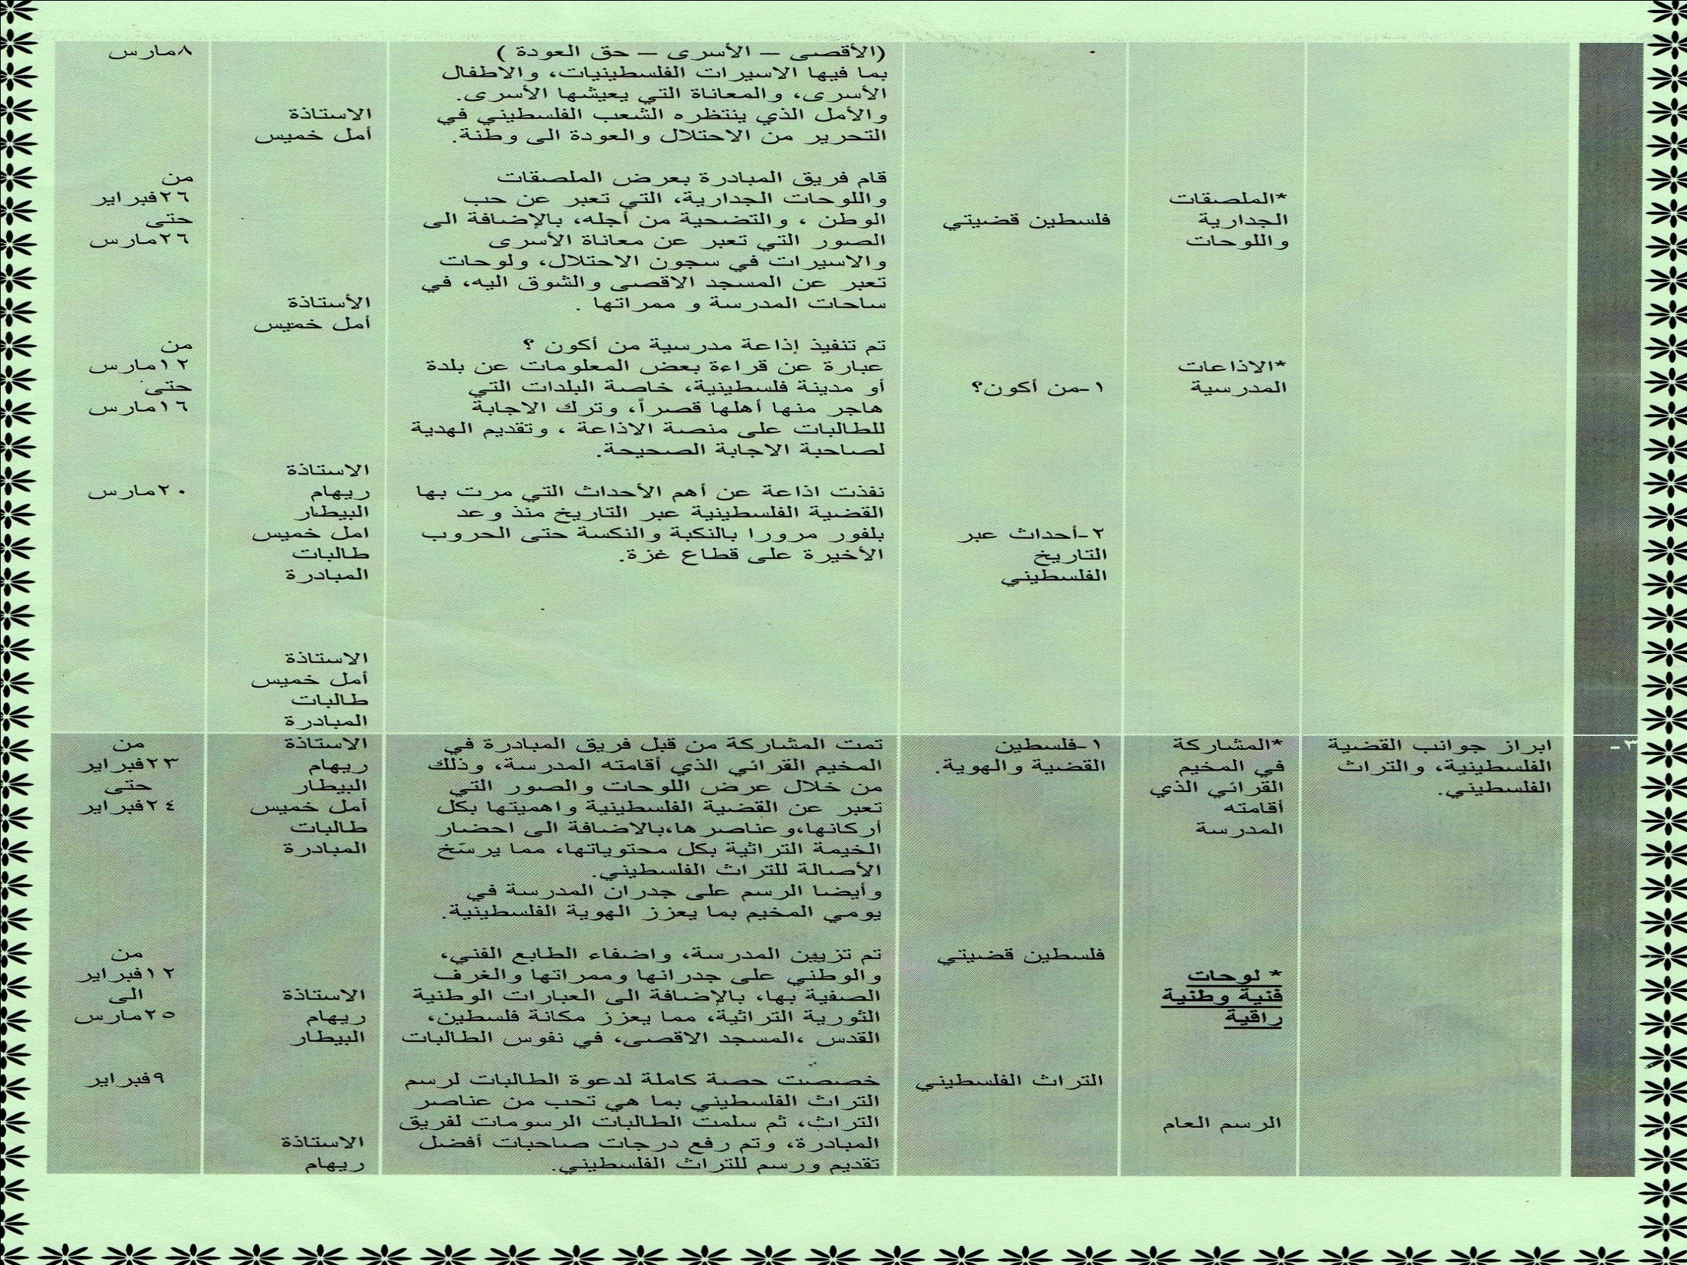

Slide 14

